Slide 1
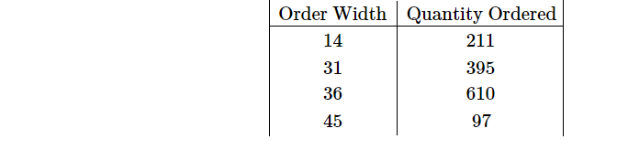
Oussama hamza 4sae2
Probléme de découpe
Énoncé du problème
Un exemple (extrait de la programmation linéaire de Vasek Chvatal, 1983)
Supposons que les rouleaux soient produits dans une largeur uniforme de 100 pouces et que des commandes puissent être passées pour des rouleaux de largeurs 14 pouces, 31 pouces, 36 pouces et 45 pouces. La société a reçu les commandes suivantes :
Un seul rouleau de 100 pouces peut être coupé en une ou plusieurs largeurs de commande. Par exemple, un rouleau pourrait être coupé en deux rouleaux de 45 pouces avec un rouleau de 10 pouces de ferraille.
Ou un rouleau pourrait être coupé en un rouleau de 45 pouces, un rouleau de 31 pouces et un rouleau de 14 pouces sans rebut. Chacune de ces combinaisons possibles est appelée un motif. Pour cet exemple, il existe 37 modèles différents. Déterminer combien de chaque modèle à couper pour satisfaire les commandes des clients tout en minimisant les rebuts est trop difficile à faire à la main. Au lieu de cela, le problème peut être formulé comme un problème d'optimisation, en particulier un programme linéaire entier.

Slide 2
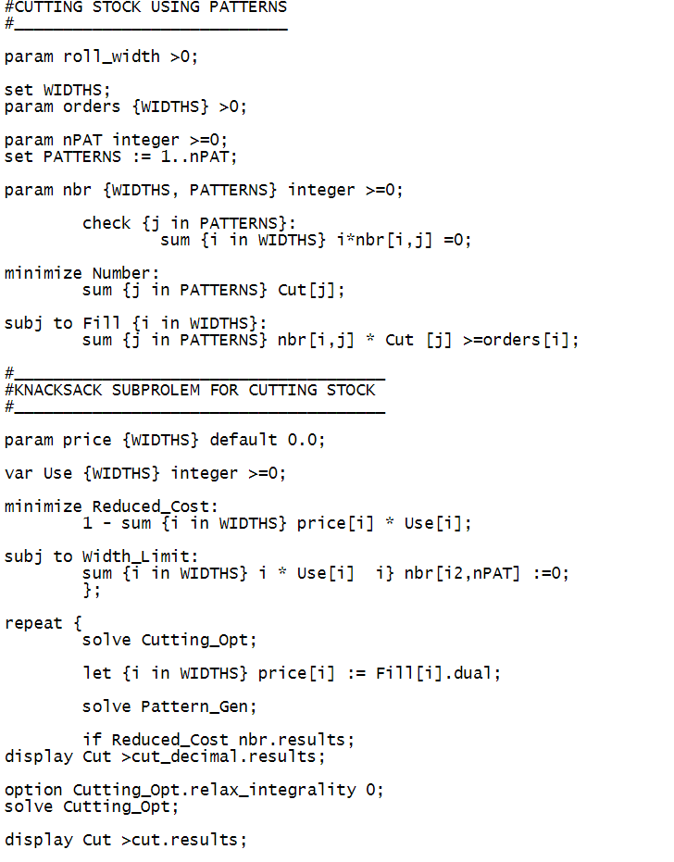
Pseudo code

Slide 3
Approche de la solution
Le problème du brut de coupe est un programme linéaire entier avec une variable de décision entière pour chaque motif possible. Si le nombre de largeurs d'ordre est petit, alors le nombre de motifs peut être suffisamment petit pour que le problème puisse être résolu en utilisant un algorithme de branchement et de limite standard. Cependant, si le nombre de largeurs d'ordre est grand, alors il peut y avoir un nombre exponentiel de motifs, trop nombreux pour que le problème soit résolu efficacement en utilisant un algorithme de branchement et de liaison standard. En fait, il peut y avoir trop de modèles même pour écrire l'ensemble complet. Dans ces cas, une approche de solution alternative est nécessaire.
Approche de génération de colonne retardée
La motivation de l'approche de génération de colonne retardée est l'observation qu'il n'est pas nécessaire de générer l'ensemble complet de modèles avant de résoudre le problème. Au lieu de cela, le problème peut être résolu en utilisant un processus itératif, en commençant par un petit nombre de modèles et en générant des modèles supplémentaires si nécessaire. Un problème d'optimisation distinct, le problème du sac à dos, est résolu pour identifier de nouveaux modèles à ajouter. L'approche de génération de colonne retardée comprend les étapes suivantes.
Sélectionnez un ensemble initial de modèles.
Résoudre la relaxation de programmation linéaire du problème du brut de coupe. C'est-à-dire, relâchez la restriction entière xj pour qu'elle soit xj≥0 dans la formulation mathématique spécifiée ci-dessus et résolvez le programme linéaire résultant.
Utilisez les prix doubles de la solution de relaxation de programmation linéaire pour résoudre un problème de sac à dos. Soit yi la variable duale correspondant à la contrainte i dans la relaxation de programmation linéaire, soit wi la largeur d'ordre largeur i, et soit L la largeur uniforme des rouleaux. Soit zi une variable entière représentant le nombre de rouleaux de largeur d'ordre i à découper dans un rouleau. Ensuite, le problème de génération de nouveaux modèles peut être formulé comme le problème du sac à dos suivant :
Maximiser Z=∑i∈Iyizi
soumis à ∑i∈Iwizi≤L
zi entier
Le problème du sac à dos peut être résolu en utilisant une variété de méthodes. Si la valeur objective optimale Z≥1, alors les valeurs des variables entières zi spécifient le nombre de rouleaux de largeur d'ordre i dans le nouveau motif. Ajoutez le nouveau motif et passez à l'étape 2. Sinon, la solution de relaxation de la programmation linéaire (du problème du brut de coupe) est optimale.
Si la solution de relaxation de programmation linéaire est un nombre entier, alors arrêtez. Sinon, utilisez un algorithme avancé pour obtenir une solution entière.

Slide 4
Expliquer l'utilité des différents paramètre de l'algorithme
Ensembles
I = ensemble de largeurs de commande
J = ensemble de motifs
Paramètres
aij = nombre de rouleaux de largeur i coupés dans le motif j
bi = demande de largeur de commande i
Variables de décision
xj = nombre de rouleaux coupés en utilisant le modèle j
L'objectif du problème de stock de coupe est de minimiser le nombre de rouleaux coupés sous réserve de couper suffisamment de rouleaux pour satisfaire les commandes des clients. En utilisant la notation ci-dessus, le problème peut être formulé comme suit :
Minimiser ∑j∈Jxj
soumis à ∑j∈Jaijxj≥bi,∀i∈I
xj entier

